Slide 1
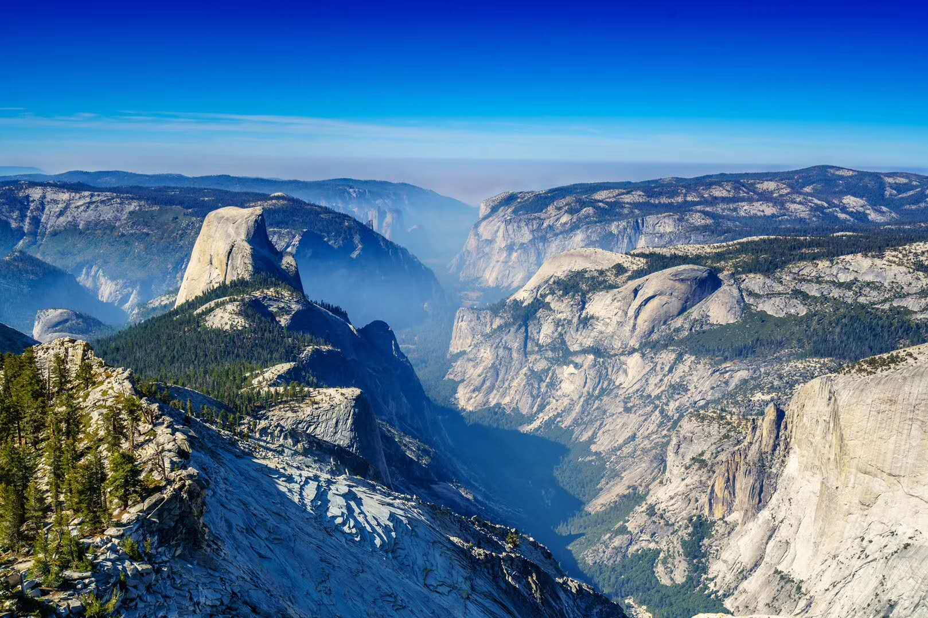
University Physics
Xi’an Jiaotong University
Dec. 18, 2025
Yosemite National Park

Slide 2
回顾：
1. 海森堡不确定关系:
2. 波函数及其统计解释
用复数表示，自由粒子的波函数：
自由粒子在沿空间任意方向运动的波函数：
波恩波函数的物理意义：波函数模的平方代表某时刻 t 在空间某点 (x, y, z) 附近单位体积内发现粒子的概率，即 |Ψ|² 代表概率密度
单值、有限、连续； 归一化条件:
2/29

Slide 3
3. 一维定态薛定谔方程（一维空间, 势场V不随时间变化）
一维无限深势阱
粒子
一维无限深势阱中的粒子
∞
∞
V ( x )
V (x) = 0 0 < x < a
V (x) = ∞ x < 0 或 x > a
0 < x < a 定态薛定谔方程:
x
0 a
3/22

Slide 4
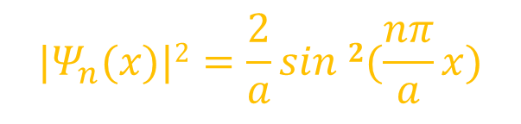
粒子能量:
能量是量子化的 n=1,2,3, …
量子数为 n 的定态波函数
x
0 a
概率分布
波函数
$$|Ψ_{n}(x)|2=\frac{2}{a}sin 2{(\frac{nπ}{a}}x)$$
量子态上的概率密度：
4/21

Slide 5
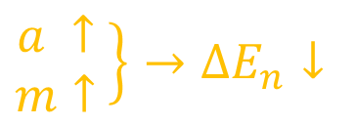
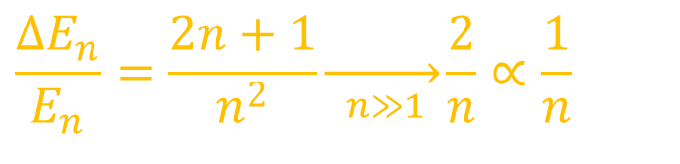
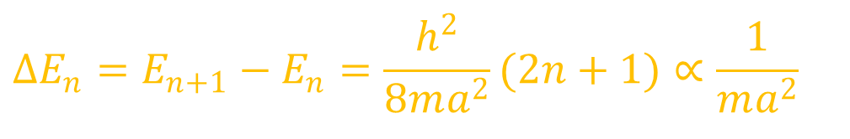
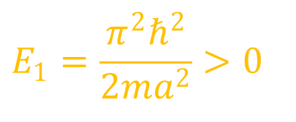
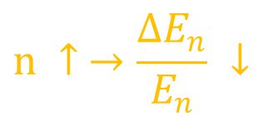
分析：
一维无限深方势阱中运动粒子的能量是量子化的，能量本征值也称为能级，在一定条件下粒子的状态可以从一个能级变化到另一个能级，这种变化叫跃迁（transition）
$$E_{1}=\frac{π^{2}ℏ^{2}}{2ma^{2}}>0$$
最低能量（基态能量）:
— 零点能
$$ΔE_{n}=E_{n+1}−E_{n}=\frac{h^{2}}{8ma^{2}}(2n+1)∝\frac{1}{ma^{2}}$$
相邻能级间隔：
$$\frac{ΔE_{n}}{E_{n}}=\frac{2n+1}{n^{2}}\overset{→}{ n≫1 }\frac{2}{n}∝\frac{1}{n}$$
$$\left.\begin{aligned}a ↑ \\ m↑\end{aligned} \right\}→ΔE_{n}↓$$
— 宏观情况
$$n ↑ →\frac{ΔE_{n}}{E_{n}} ↓$$
2
|
|
— 大量子数情况
Φ_{n}
当n很大时，势阱内粒子概率分布趋于均匀
量子 → 经典
E_{n}
5/22

Slide 6
一维无限深势阱中的粒子（驻波角度）
粒子被束缚在一维无限深势阱中
∞
∞
V ( x )
粒子定态波函数具有驻波形式
x
0 a
6/21

Slide 7
一维无限深势阱中的粒子（不确定关系估算基态能量）
∞
∞
V ( x )
粒子在宽为 a 的无限深势阱
x
0 a
7/21

Slide 8
扩展之列1： 一维有限深方势阱
V (x) = 0 -a/2 < x < a/2
V (x) = V₀ x < -a/2 或 x > a/2
-a/2
0
a/2
x
0
如果 E > V₀ 时，粒子不会被束缚在势阱内
考虑 E < V₀ 的情况：
势阱内 |x| < a/2
V (x) = 0
8/21

Slide 9
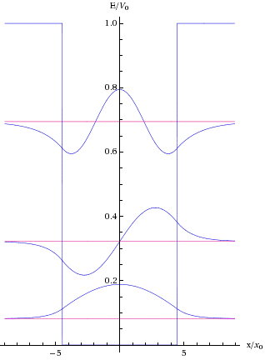
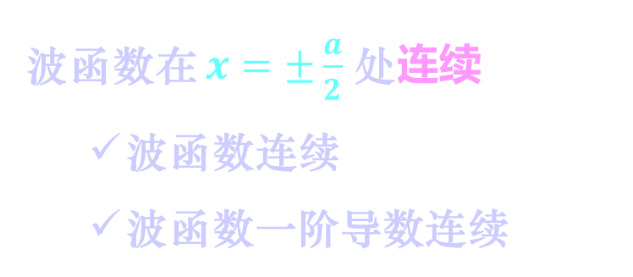
势阱外 |x| > a/2
V (x) = V₀
9/21

Slide 10
扩展之例2. 隧道效应
由于微观粒子的波动性而导致的量子效应（势垒贯穿）
反射波
透射波
E
x
B
这样的场景在量子世界中是真实存在的！
10/21

Slide 11
U_{(x)}
一维方势垒：能量为 E 的粒子从I区入射势能为U₀的势垒区
U₀
Ⅰ Ⅱ Ⅲ
Ⅰ区： U ( x ) = 0 x ≤ 0
E
Ⅱ区： U ( x ) = U₀ 0≤ x ≤ a
Ⅲ区： U ( x ) = 0 x ≥ a
0 a x
定态薛定谔方程：
Ⅰ区
Ⅱ区
Ⅲ区
11/21

Slide 12
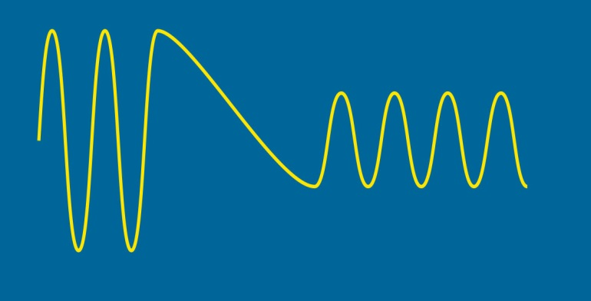
三个区域的波函数：
A₁，A₂，B₁，B₂和A₃的意义
Ⅰ区
U₀
Ⅰ Ⅱ Ⅲ
Ⅱ区
E
Ⅲ区
B₃ = 0
波函数在 x = 0 ，x = a 处连续
0 a x
x = 0 处：
x = a 处：
可得4个方程，可求出常数 A₁ 、B₁ 、 A₂ 、B₂ 和 A₃ 间关系，得到反射系数 和透射系数
12/21

Slide 13
求解得反射系数R 和透射系数T
U₀
Ⅰ Ⅱ Ⅲ
E
0 a x
入射粒子一部分透射到达III区，另一部分被势垒反射回I 区
讨论
(1) E > U₀ , R≠0 → 即使粒子总能量大于势垒高度，入射粒子并非全部透射进入 III 区，仍有一定概率被反射回 I 区。
(2) E < U₀ , T≠0 → 虽然粒子总能量小于势垒高度，入射粒子仍有概率穿过势垒进入 III 区 — 隧道效应
13/21

Slide 14
(3) 透射系数T 随势垒宽度a、粒子质量m 和能量差变化，
随着势垒的加宽、加高，透射系数减小。
粒子类型 | 粒子能量 | 势垒高度 | 势垒宽度 | 透射系数
电子 | 1eV | 2eV
 | 1eV | 2eV
 | 1eV | 2eV | 2×10⁻¹⁰m
5×10⁻¹⁰m
0.024
2×10⁻¹⁰m
0.51
质子
3×10⁻³⁸
14/21

Slide 15
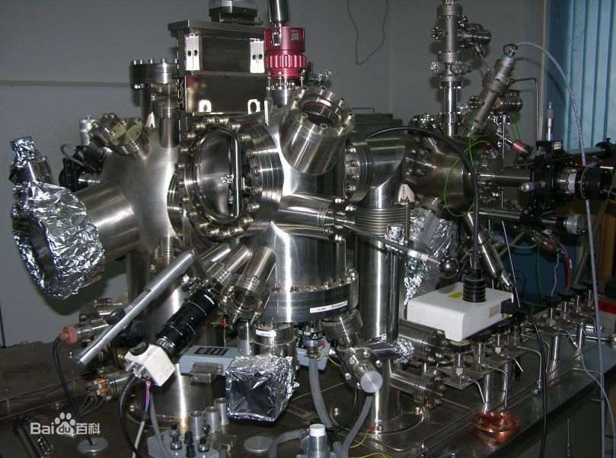
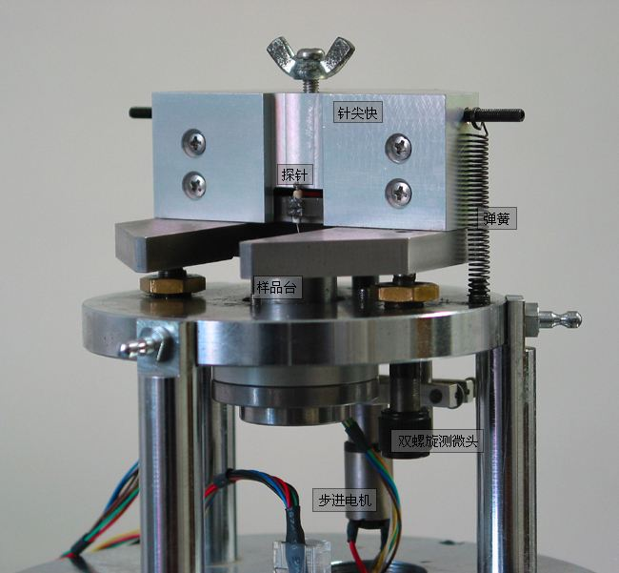
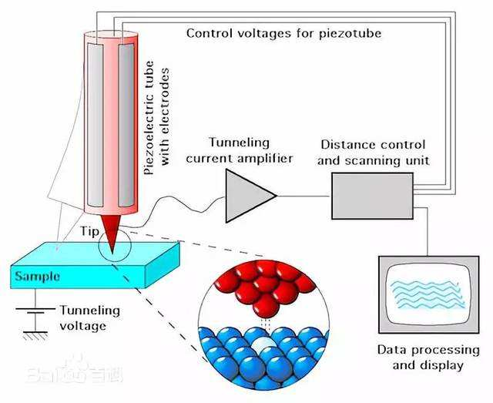
隧道效应（势垒贯穿）的应用
扫描隧道显微镜 Scanning Tunneling Microscope (STM)
隧道针尖结构
工作原理图
15/21

Slide 16
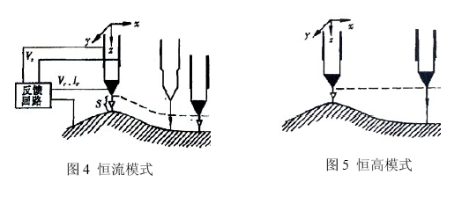
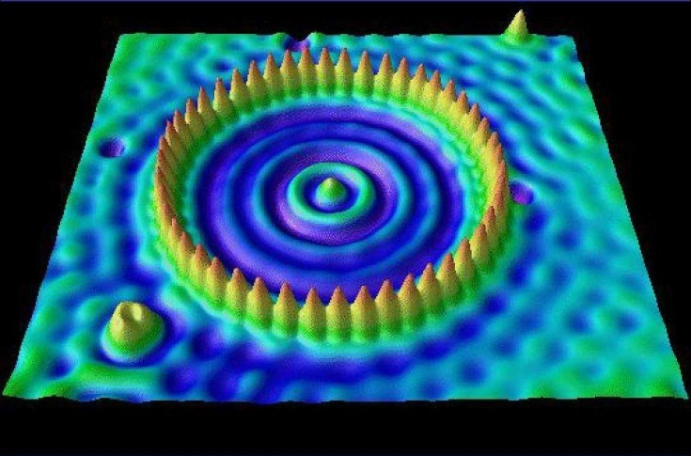
STM工作模式：
恒电流模式：隧穿电流不变，针尖与样品表面间的局域高度不变；
恒高度模式：针尖的绝对高度不变，隧穿电流大小反应样品表面信息。
分辨率：
水平
<0.1nm
垂直
<0.001nm
16/21

Slide 17
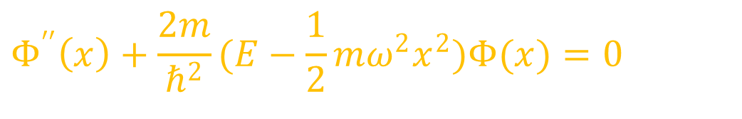
扩展之例3. 一维谐振子
1. 势能函数
m —振子质量，ω —固有频率，x —位移
2. 定态薛定谔方程
$$Φ^{′′}\left(x\right)+\frac{2m}{ℏ^{2}}(E−\frac{1}{2}mω^{2}x^{2})Φ(x)=0$$
3. 能量量子化
说明
普朗克量子化假设 E_{n}=nhv E₀= 0
零点能
量子力学结果 E_{n}=(n+1/2)hv E₀= hv/2
17/21

Slide 18
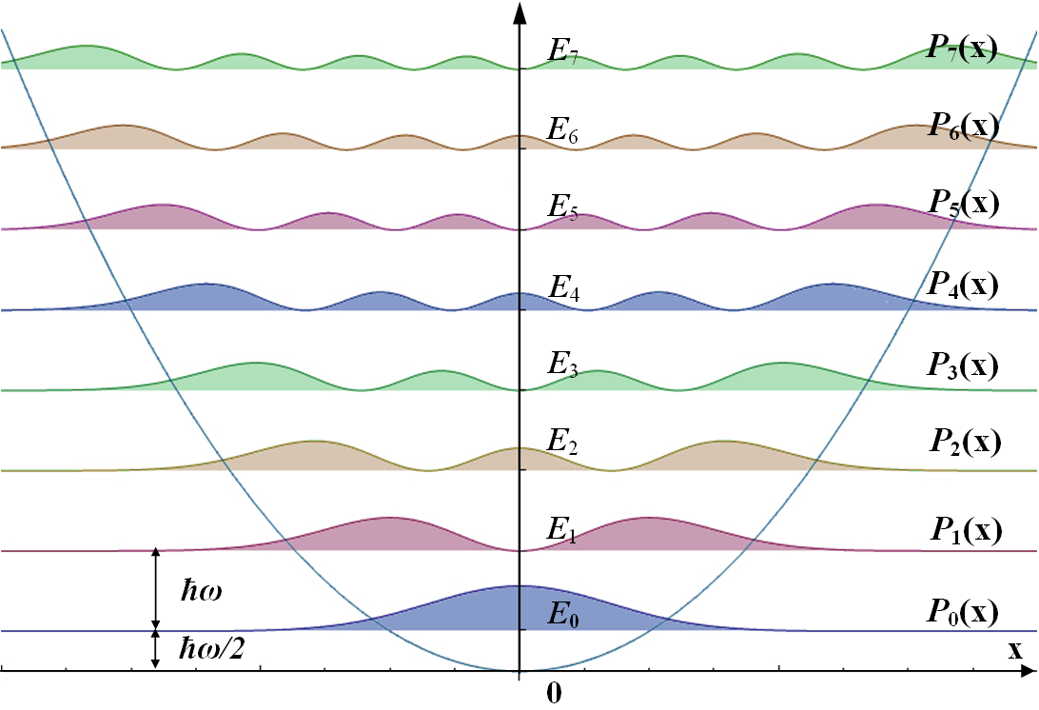
18/21

Slide 19




平衡位置附近的微振动可近似为是简谐振动。例如，原子核内质子和中子的振动、原子和分子的振动、固体晶格离子的振动等。
一维谐振子：
$$E_{n}=\left(n+1/2\right)ℏω=\left(n+1/2\right)hν$$
(1)量子化，相邻能级等间距：
$$ΔE=hν$$
$$E_{0}=\frac{1}{2}hν$$
符合不确定关系
(2)有零点能：
$$ΔE/E_{n}→0$$
能量量子化 → 能量连续
(3) 当n →∞ 时，
（宏观振子能量相应量子数 n ∼ 10²⁵ ，ΔE ∼ 10⁻³³J ）
符合玻尔对应原理：在大量子数极限情况下，量子体系的行为将渐近地趋于经典力学体系。
19/22

Slide 20
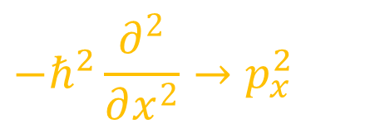
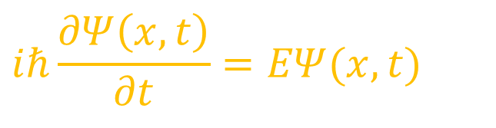
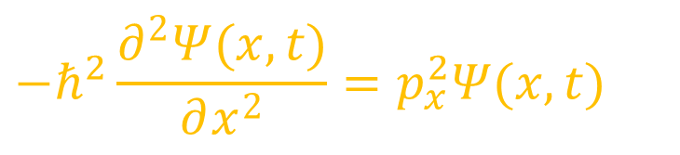
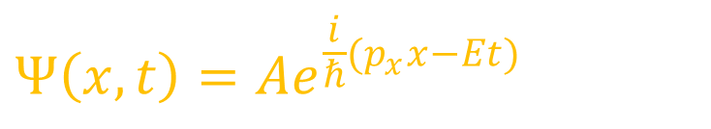
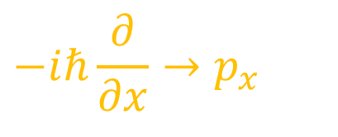
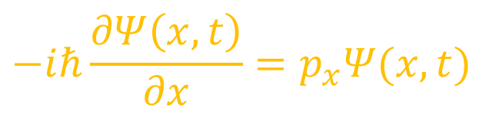
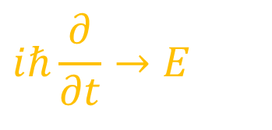
【拓展】算符的引入：一维自由粒子薛定谔方程
$$Ψ\left(x,t\right)=Ae^{\frac{i}{ℏ}(p_{x}x−Et)}$$
自由粒子波函数:
求导，得到方程
$$iℏ\frac{∂Ψ\left(x,t\right)}{∂t}=EΨ(x,t)$$
$$iℏ\frac{∂}{∂t}→E$$
$$−iℏ\frac{∂Ψ\left(x,t\right)}{∂x}=p_{x}Ψ(x,t)$$
$$−iℏ\frac{∂}{∂x}→p_{x}$$
$$−ℏ^{2}\frac{∂^{2}Ψ(x,t)}{∂x^{2}}=p_{x}^{2}Ψ(x,t)$$
$$−ℏ^{2}\frac{∂^{2}}{∂x^{2}}→p_{x}^{2}$$
20/22

Slide 21



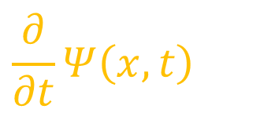

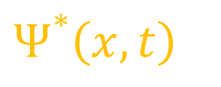
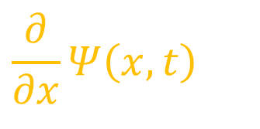



算符(operator)
⎯ 对波函数的运算、变换或操作
例如:
$$\frac{∂}{∂t}Ψ\left(x,t\right)$$
$$\frac{∂}{∂t}$$
$$t$$
算符 代表对波函数关于 求导
$$\frac{∂}{∂x}Ψ\left(x,t\right)$$
$$\frac{∂}{∂x}$$
$$x$$
算符 代表对波函数关于 求导
$$\hat{x}Ψ(x,t)=xΨ(x,t)$$
$$\hat{x}$$
$$x$$
算符 代表用 乘波函数
$$Ψ^{∗}\left(x,t\right)$$
对波函数取复共轭
算符是通过对波函数的作用关系来定义的
21/22

Slide 22

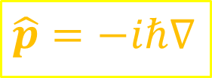

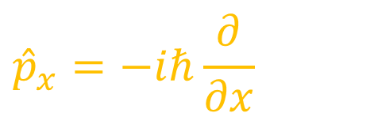

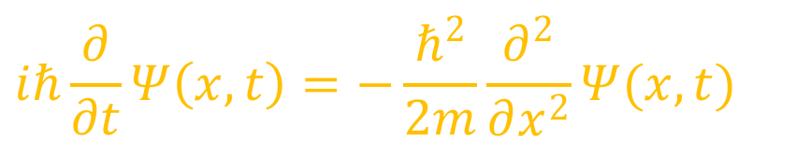
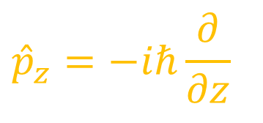
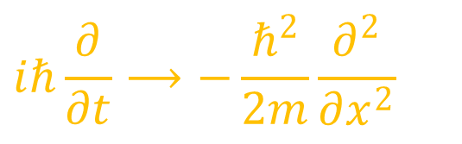
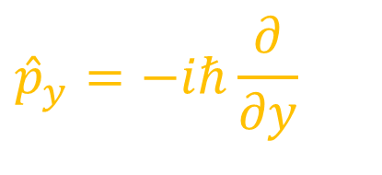
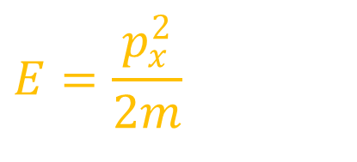
定义力学量的算符：
位置算符
$$\hat{x}=x$$
$$\hat{y}=y$$
$$\hat{z}=z$$
动量算符:
$${\hat{p}}_{x}=−iℏ\frac{∂}{∂x}$$
$${\hat{p}}_{y}=−iℏ\frac{∂}{∂y}$$
$${\hat{p}}_{z}=−iℏ\frac{∂}{∂z}$$
$$\hat{p}=−iℏ∇$$
非相对论性的一维自由粒子：
算符间对应关系：
$$E=\frac{p_{x}^{2}}{2m}$$
$$iℏ\frac{∂}{∂t}⟶−\frac{ℏ^{2}}{2m}\frac{∂^{2}}{∂x^{2}}$$
作用于波函数，得自由粒子薛定谔方程:
$$iℏ\frac{∂}{∂t}Ψ\left(x,t\right)=−\frac{ℏ^{2}}{2m}\frac{∂^{2}}{∂x^{2}}Ψ(x,t)$$
22/22

Slide 23
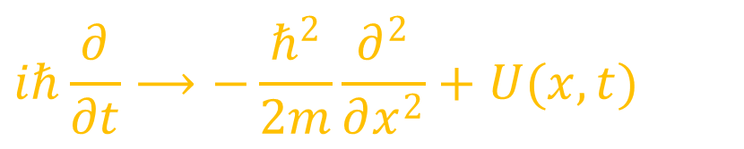
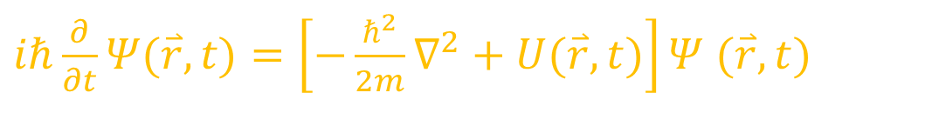
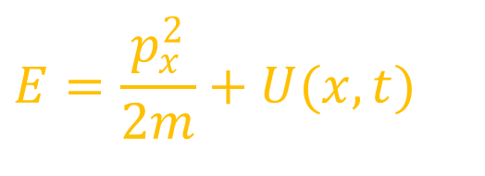
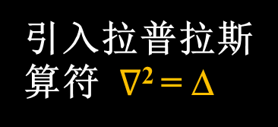
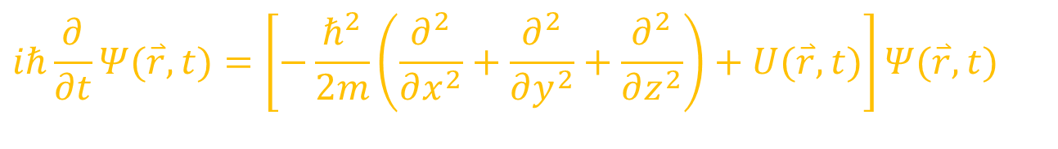
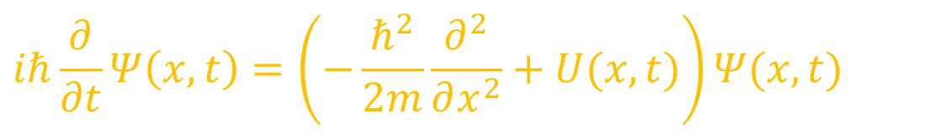
薛定谔方程:
设粒子在一维势场U(x,t) 中运动，能量
$$E=\frac{p_{x}^{2}}{2m}+U(x,t)$$
$$iℏ\frac{∂}{∂t}⟶−\frac{ℏ^{2}}{2m}\frac{∂^{2}}{∂x^{2}}+U(x,t)$$
算符对应关系：
作用于波函数，势场中一维运动粒子薛定谔方程：
$$iℏ\frac{∂}{∂t}Ψ\left(x,t\right)=\left(−\frac{ℏ^{2}}{2m}\frac{∂^{2}}{∂x^{2}}+U(x,t)\right)Ψ(x,t)$$
三维
空间
$$iℏ\frac{∂}{∂t}Ψ(\overset{⃑}{r},t)=\left[−\frac{ℏ^{2}}{2m}\left(\frac{∂^{2}}{∂x^{2}}+\frac{∂^{2}}{∂y^{2}}+\frac{∂^{2}}{∂z^{2}}\right)+U(\overset{⃑}{r},t)\right]Ψ(\overset{⃑}{r},t)$$
引入拉普拉斯算符 $∇$² = Δ
$iℏ\frac{∂}{∂t}Ψ(\overset{⃑}{r},t)=\left[−\frac{ℏ^{2}}{2m}∇^{2}+U(\overset{⃑}{r},t)\right]Ψ$ $(\overset{⃑}{r},t)$
23/22

Slide 24



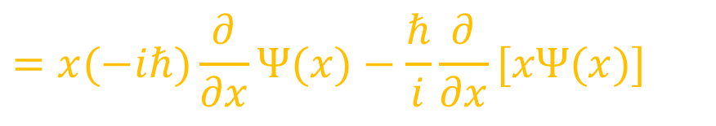
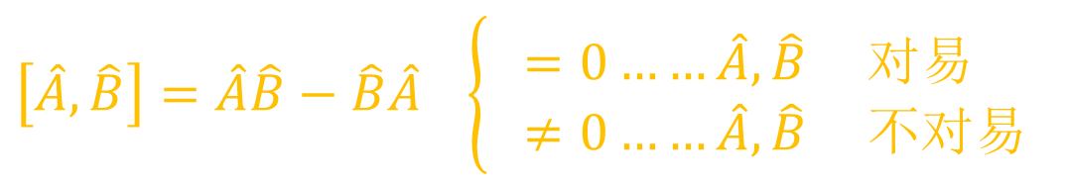

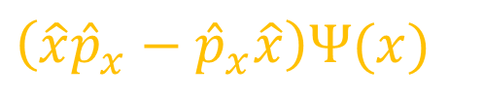

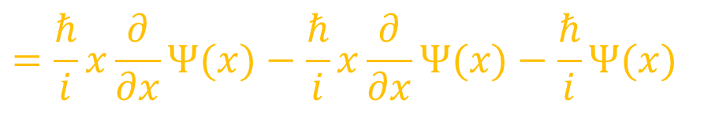


二、算符的对易关系：
对于任意的波函数，如果把算符看做一种变换，那么一个算符作用于一个波函数，将会得到新的一个波函数。因此，多个算符作用于波函数，很多情况下是不可以调换顺序的。
$$\left[\hat{A},\hat{B}\right]=\hat{A}\hat{B}−\hat{B}\hat{A} \left\{ \begin{aligned}&=0……\hat{A},\hat{B} 对易 \\ &≠0……\hat{A},\hat{B} 不对易\end{aligned}\right.$$
$$\hat{x}$$
$${\hat{p}}_{x}$$
$$\left[\hat{x},{\hat{p}}_{x}\right]=?$$
1. 坐标算符 和动量算符 的对易关系
将 作用在任意波函数 上，即：
$$\left[\hat{x},{\hat{p}}_{x}\right]$$
$$=\hat{x}{\hat{p}}_{x}−{\hat{p}}_{x}\hat{x}$$
$$Ψ(x)$$
$$=x(−iℏ)\frac{∂}{∂x}Ψ(x)−\frac{ℏ}{i}\frac{∂}{∂x}[xΨ(x)]$$
$$\left(\hat{x}{\hat{p}}_{x}−{\hat{p}}_{x}\hat{x}\right)Ψ(x)$$
$$=\frac{ℏ}{i}x\frac{∂}{∂x}Ψ(x)−\frac{ℏ}{i}x\frac{∂}{∂x}Ψ(x)−\frac{ℏ}{i}Ψ(x)$$
$$=iℏΨ(x)$$
24/22

Slide 25
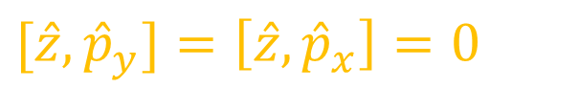











$$Ψ(x)$$
$$\left[\hat{x},{\hat{p}}_{x}\right]=iℏ$$
而 是任意的，
因此：
该式称为 和 的对易关系，不等于0，即 和 不对易
$$\hat{x}$$
$${\hat{p}}_{x}$$
$$\hat{x}$$
$${\hat{p}}_{x}$$
同样的方法：
$$[\hat{y},{\hat{p}}_{y}]=iℏ$$
$$\left[\hat{z},{\hat{p}}_{z}\right]=iℏ$$
$$[\hat{x},{\hat{p}}_{y}]=\left[\hat{x},{\hat{p}}_{z}\right]=0$$
$$\left[\hat{y},{\hat{p}}_{z}\right]=\left[\hat{y},{\hat{p}}_{x}\right]=0$$
$$[\hat{z},{\hat{p}}_{y}]=\left[\hat{z},{\hat{p}}_{x}\right]=0$$
$$[{\hat{p}}_{x},{\hat{p}}_{y}]=\left[{\hat{p}}_{x},{\hat{p}}_{z}\right]=\left[{\hat{p}}_{y},{\hat{p}}_{z}\right]=0$$
25/22

Slide 26







小结：算符的基本对易关系
$$\left\{ \begin{aligned}&\left[{\hat{x}}_{i},{\hat{p}}_{j}\right]=iℏδ_{ij} \\ &\left[{\hat{x}}_{i},{\hat{x}}_{j}\right]=0 \\ &\left[{\hat{p}}_{i},{\hat{p}}_{j}\right]=0\end{aligned}\right.$$
$$i,j=1,2,3$$
$i=j时$，$δ_{ij}$=1
同方向上的动量和坐标算符是不对易的，不同方向上的动量和坐标算符是对易的；动量各分量、坐标各分量是对易的
1. 称为 与 的对易关系，结果为 0, 称这两个算符是对易的；否则这两个算符不对易
说明：
$$[\hat{A},\hat{B}]=\hat{A}\hat{B}−\hat{B}\hat{A}$$
$$\hat{A}$$
$$\hat{B}$$
2. 以上 和 的对易关系是量子力学算符的基本对易关系，由它们可以推出其他的一些算符对易关系。
${\hat{x}}_{i}$
$${\hat{p}}_{j}$$
26/22

Slide 27



若两算符不对易，则一般它们没有共同的本征态，即不可能同时具有确定值。
一个确定（如自由粒子） ，另一个不确定（如 ），形成一种按可能值的统计分布；或二者均无定值，都形成按自己的可能值的一种统计分布。
下面确定两个不对易的力学量的统计分布范围之间的一般关系——测不准关系（不确定关系）。
$$\vec{p}$$
$$\vec{r}$$
力学量 F 的标准差：不确定度
$$ΔF=\sqrt{\left\langle {\left(F−\left\langle F\right\rangle \right)}^{2}\right\rangle }$$
27/22

Slide 28








若算符 与 是不对易的，可以证明：
$$\hat{A}$$
$$\hat{B}$$
$${\left(ΔA\right)}^{2}{\left(ΔB\right)}^{2}≥{\left\langle \left[\hat{A},\hat{B}\right]/i\right\rangle }^{2}/4$$
即：
$$ΔA⋅ΔB≥\left|\left\langle \left[\hat{A},\hat{B}\right]\right\rangle \right|/2$$
以位置算符和动量算符为例：
$$[\hat{x},{\hat{p}}_{x}]=iℏ$$
因此：
$$Δx⋅Δp_{x}≥\left|\left\langle \left[\hat{x},{\hat{p}}_{x}\right]\right\rangle \right|/2=ℏ/2$$
表明坐标和动量无法同时精确测量
对于时间和能量，它们的对易关系为：
$$\left[\hat{E},\hat{t}\right]=iℏ$$
所以，能量和时间也同样具有不确定关系：
$$ΔE⋅Δt≥ℏ/2$$
28/22

Slide 29
六.氢原子
球坐标的定态薛定谔方程
其解一般为
的函数：
给出的结论：
1. 能量量子化 主量子数
29/22

Slide 30
能量
主量子数 n = 1 ，2 ，3 ，……
电子分布
电子云密度 概率密度|Ψ|²
氢原子径向概率密度与 r 的关系
玻尔氢原子理论中
电子的轨道位置…
，···
30/22

Slide 31
2. 角动量量子化
电子绕核运动的角动量 L 的大小
角量子数 l = 0 ，1 ，2 ， …… , n-1
3. 角动量空间量子化
角动量 L 的在外磁场 z 方向的投影
磁量子数 m_{l} = 0 , ±1 , ±2 , …… , ±l
31/22
Notes:
31

Slide 32







例如 l = 2 电子角动量的大小及空间取向 ？
L 的大小
磁量子数 m_{l} = 0 , ±1 , ±2
L 在 z 方向（外磁场）的投影
z
z
32/22
Notes:
32

Slide 33


4. 塞曼效应 ( 1896，荷兰 )
摄谱仪
N
v₀ +△v
(1) 实验现象
光源
v₀
光源处于磁场中时，一条谱线会分裂成若干条谱线
v₀ -△v
S
(2) 解释
磁矩和角动量的关系
z
e
磁矩在 z 轴（外磁场方向）投影
磁矩
由于磁场作用, 原子附加能量
玻尔磁子
m_{l} = 0, ±1, ± 2, …, ± l
33/22
Notes:
33

Slide 34
磁矩在外磁场的取向不同，附加能量
m_{l} = 0, ±1, ± 2, …, ± l
无磁场
有磁场
m_{l}
△E
能
级
分
裂
1
0
-1
l = 1
← 能 级 简 并
0
l = 0
0 0
v₀
v₀
v₀-△v
v₀+△v
34/22
Notes:
34

